Slide 1
차세대 해양기후모델 지면-식생모델 진단 및 개선
연구배경
  기후모델의 정확한 모의에 육상 식생 및 물순환, 에너지 순환을 정확히 모의하는 지면-식생 모델의 역할이 매우 중요.
  지면-식생변화는 지면-대기 상호작용을 통해 대기의 열, 수분, 에너지 수지를 조절하며, 대기 순환 원격상관을 통해 해양 기후와 전지구 기후시스템에 큰 영향을 줌
  급격한 기후변화에 따른 지면의 변동, 유출량의 변동은 연안 해양의 염분 및 성층화에 큰 영향을 미침
연구의 필요성
  지면-식생 모델의 구조적 오차: 기후 모델들은 열 및 수분 플럭스 모의에 구조적 오차를 내포하고 있음. 이는 수문 순환 및 유출량 모의의 불확실성을 가중시켜 해양 모델에 그대로 전이됨.
  지면 모델의 진단 체계 구축 및 다중 모델 벤치마킹의 시급성: 차세대 해양모델의 성능을 최적화 하기 위해서 결합 모델에 탑재된 지면 모델의 한계를 객관적으로 진단할 필요가 있음.
  차세대 해양기후 모델의 지면-식생 물리과정 고도화: 이러한 진단 결과를 바탕으로 모델의 수문 물리과정, 역학식생모델, 그리고 담수 유출 모델을 업데이트 하여, 우리나라 주변 기후모의 성능을 최적화 할 필요가 있음.
대기순환
열, 수분, 에너지 수지
대기원격
상관
대륙성
이상기후
해수면 온도
수분 공급
지면-식생 기후변화
담수유출
연안 염분
및 성층화
해양기후

Slide 2
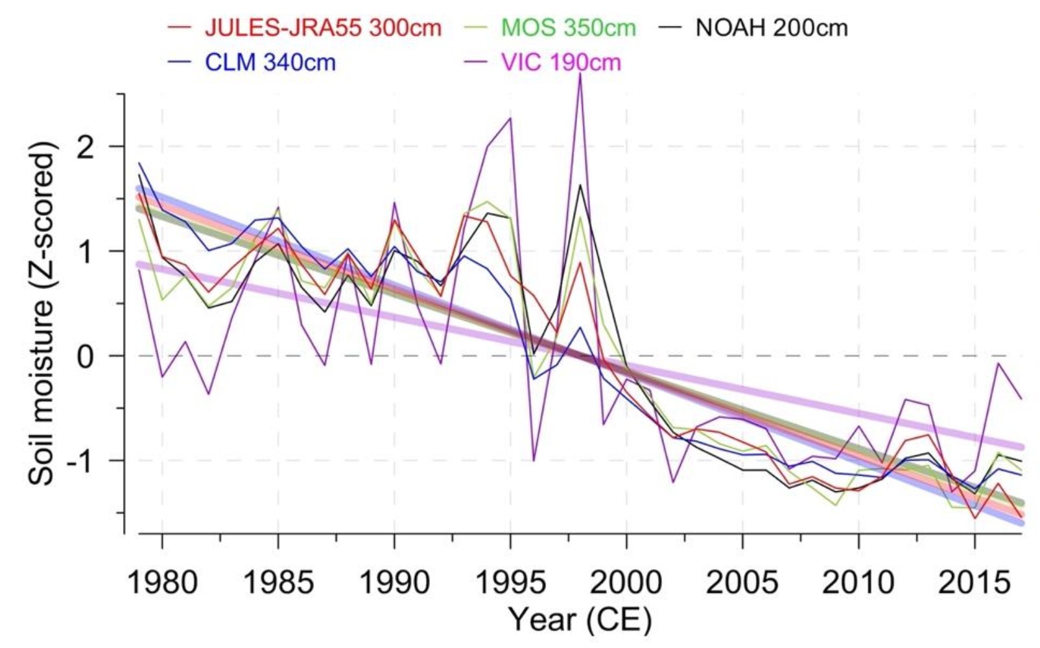
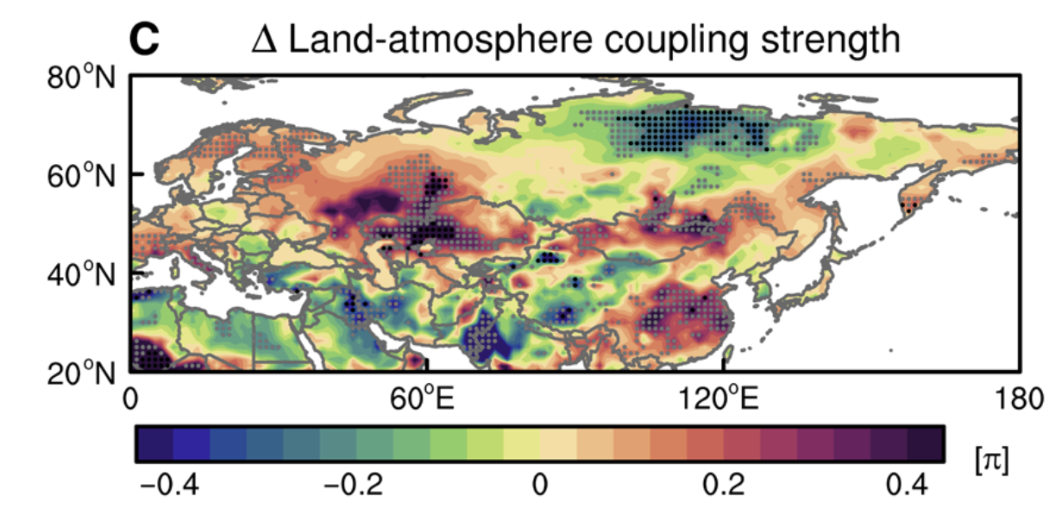
1단계 (2026-2028): 차세대 해양기후모델 지면-식생 모델 성능진단 체계 구축 및 개선점 도출
1차년도(2026)
차세대 해양기후예측시스템 지면-식생모델 오프라인 테스트베드 구축: LM4+, Noah MP, JULES, CLM 포함, offline 지면모델 시스템 구축.
지면-식생모델 기본성능 진단 및 해양영향 진단체계 구축: 성능평가를 위한 관측/재분석 자료DB 구축, 지면-식생-대기 변화, 상호작용에 의한 해양영향 기초진단 도구 개발
2차년도(2027)
차세대 해양기후예측시스템 지면-식생모델 기후변화 민감도 실험: 차세대 해양기후예측 시스템의 장기 민감도 실험에서의 지면-식생 변화 평가, 구조적 오차 평가 및 개선사항 도출
지면-식생-대기 상호작용 및 해양영향 진단: 기후변화에 따른 해양영향(유출량, 원격 상관) 진단
3차년도(2028)
차세대 해양기후모델 CMIP7 시나리오의 지면-식생-대기 상호작용 진단 및 개선점 도출
다양한 지면모델이 모의하는 동아시아 내륙의 토양수분 변화
온난화에 따른 지면-대기 결합강도 변화
Notes:
1단계에는 차세대 해양기후모델의 지면-식생모델의 성능을 객관적, 종합적으로 비교할 수 있는 진단체계를 구축하여 개선점을 파악하는데 중점을 둘 계획임
1차년도: 현존 최신 지면-식생 모델인 LM4+를 포함한 Noah, JULES, CLM 등과 비교할 수 있는 벤치마크 시스템을 구축하고, 2차년도: 해양기후예측시스템 지면-식새모델의 기후변화 민감도 실험(historical)을 통해 구조적 오차를 파악함. 특히 동아시아 지역 연안의 기후변화에 따른 지면-식생 변화의 영향을 중점적으로 파악. 3차년도: CMIP7 실험에서 지면-식생-대기 상호작용을 진단하고 개선점을 도출함. >> 내부적으로는 모델 개선 작업 시작

Slide 3
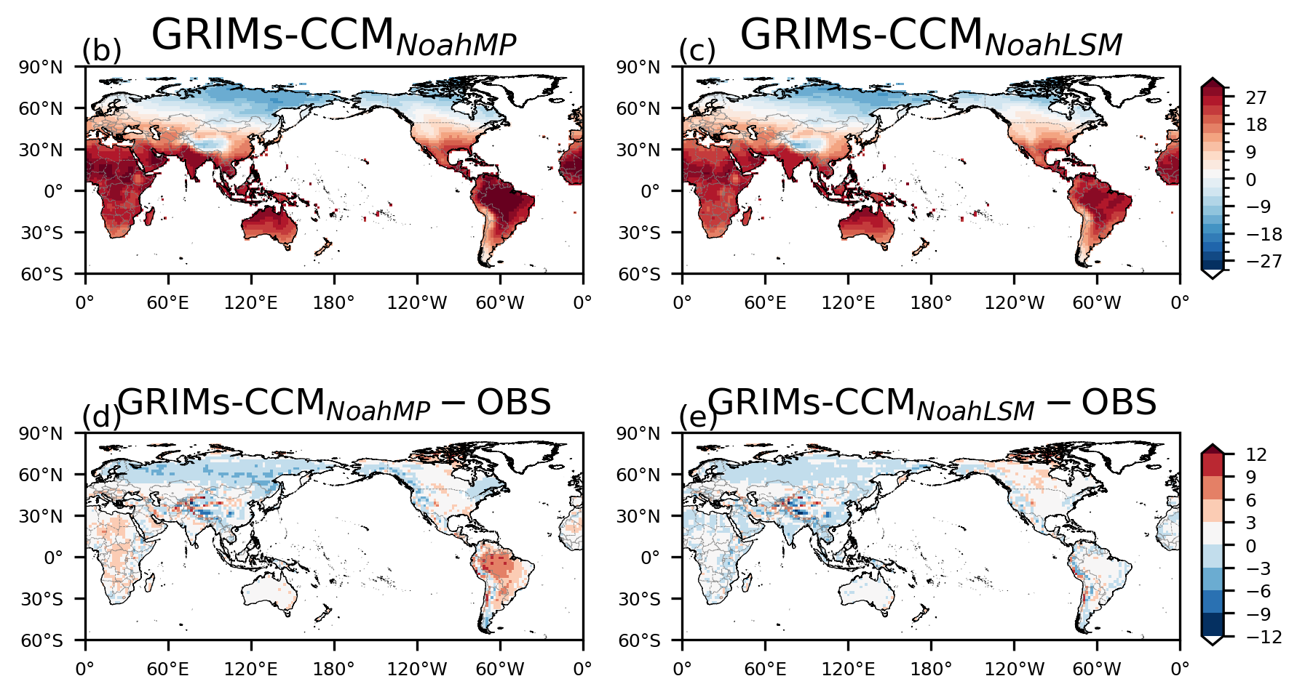
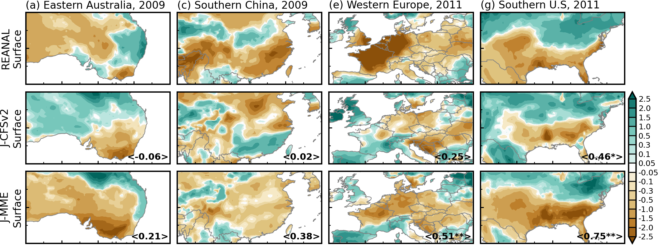
2단계(2029-2030): 지면-식생 물리과정 고도화 및 미래 해양기후 영향 예측
4차년도(2029)
차세대 해양기후모델 토양 및 수문 물리과정 업데이트
담수 유출모델 업데이트
물리과정 AI 에뮬레이터 적용 시도
5차년도(2030)
역학식생 모델 업데이트, AI 에뮬레이터 적용시도
미래 시나리오 기반 지면-해양 상호작용 전망: 미래 담수 유출 변화가 동아시아 연안 해양기후에 미치는 영향 평가
극한 기후 예측 성능 평가: 차세대 예측시스템의 지면기원 극한기후(폭염-가뭄) 예측성능 평가
타모델에서 지면모델 업데이트에 따른 기온모의 차이, 아래는 관측자료에 대비한 고정오차
2009, 2011년 주요지역에서나타난 가뭄현상(토양수분 어노말리, upper panels). 타모델(J-CFS, J-MM)의 3개월 예측성능
Notes:
2단계에는 1단계 진단을 기반으로 지면-식생 물리과정, 특히 최근 많은 개선이 이루어지고 있는 토양 및 수문 물리과정, 담수 유출모델 과정을 업데이트 할 계획임.
여기에 명시하지는 않았으나, 연구기간내 물리모델들의 emulator들이 개발 될 예정으로 이들에 대한 적용도 실시할 계획임.

